Slide 1
Forze intermolecolari
Le forze intermolecolari sono forze che si esercitano fra molecole e/o ioni: sono generalmente molto meno intense delle forze di legame intramolecolari (cioè quelle che tengono uniti gli atomi di una molecola), ma determinano una serie di importanti proprietà macroscopiche della materia.
Le forze intermolecolari, o forze di van der Waals, sono forze che si instaurano tra le molecole. Le forze intermolecolari sono responsabili del comportamento macroscopico e dello stato di aggregazione delle sostanze. Inoltre, per comprendere i passaggi di stato è necessario fare riferimento a queste forze.
Le forze intermolecolari agiscono in tutti gli stati di aggregazione della materia; tuttavia, nei gas, sono di gran lunga meno importanti che nei liquidi o nei solidi, perché l'energia cinetica delle molecole di un gas è di gran lunga maggiore dell'energia coinvolta nelle interazioni intermolecolari.
Viceversa, nei liquidi e nei solidi, l'energia di interazione intermolecolare rappresenta una frazione considerevole dell'energia totale delle molecole. Ci aspettiamo quindi che la forza delle interazioni molecolari determini lo stato di aggregazione di una sostanza

Slide 2
Forze intermolecolari
Per la maggior parte (o in prima approssimazione tutte), le forze intermolecolari hanno una componente elettrostatica. Tra i vari tipi di forze intermolecolari vedremo:
Interazioni ione-dipolo
Legame a idrogeno
Interazioni dipolo-dipolo
Interazioni dipolo-dipolo indotto
Forze di dispersione (o forze di London)
FORZA

Slide 3
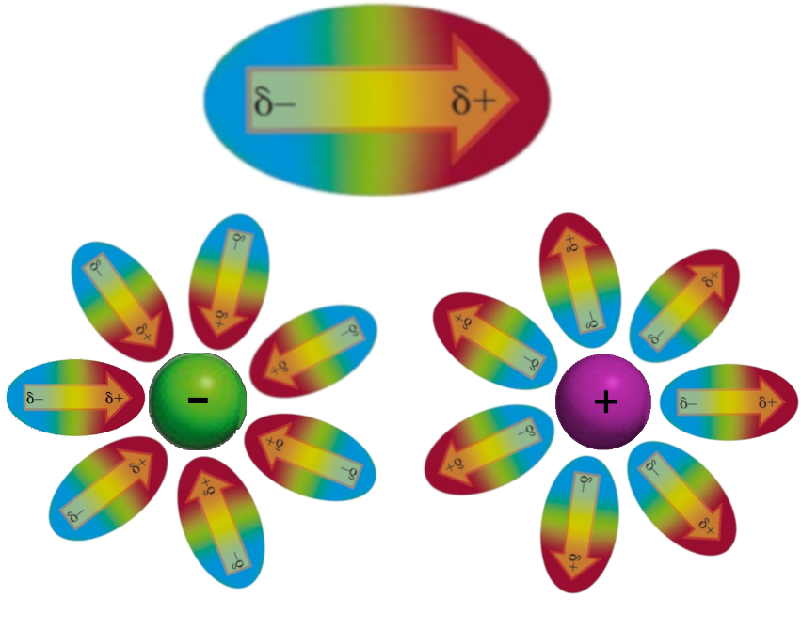
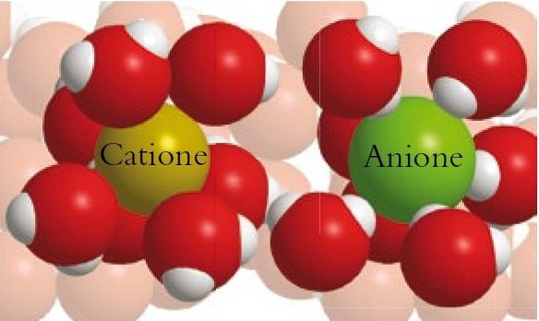
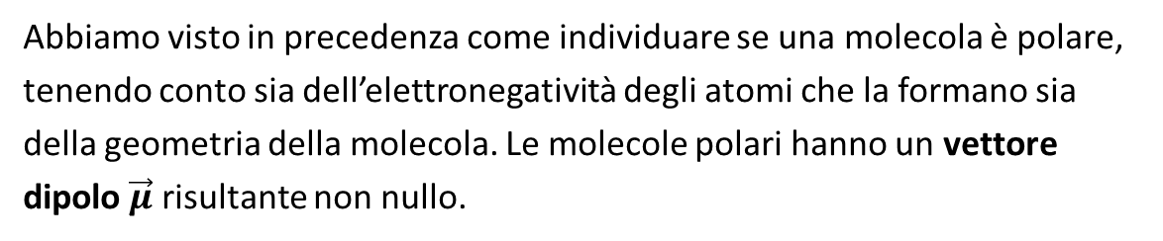
Interazioni ione-dipolo
Abbiamo visto in precedenza come individuare se una molecola è polare, tenendo conto sia dell’elettronegatività degli atomi che la formano sia della geometria della molecola. Le molecole polari hanno un vettore dipolo $\vec{μ}$ risultante non nullo.
Quando una molecola polare viene in contatto con uno ione, il suo dipolo si dispone in modo da massimizzare la forza elettrostatica attrattiva con lo ione. Se lo ione è positivo, il polo negativo della molecola polare si rivolge verso lo ione. Se lo ione è negativo, la molecola si posiziona con orientazione opposta.
Ad esempio, si forma questo tipo di interazione quando un sale viene sciolto in acqua: l’acqua è una molecola polare e i suoi dipoli si orientano in modo da massimizzare le forze elettrostatiche ione-dipolo (processo di idratazione).

Slide 4
Interazioni ione-dipolo
Le interazioni ione- dipolo sono generalmente le forze intermolecolari più intense.
Il processo di idratazione di uno ione è generalmente esotermico: ciò significa che l'idratazione favorisce energeticamente un processo di dissociazione elettrolitica (formazione di ioni). Ecco perché tutti i sali che si sciolgono in acqua, si dissociano in ioni
Anche molecole che presentano legami covalenti possono dissociarsi in ioni se il guadagno energetico è favorevole. Ad esempio, la rottura del legame H-Cl nel cloruro di idrogeno è un processo endotermico, che richiede un'energia di circa 1394 KJ/mol. Questo spiega come mai HCl puro non è dissociato. Tuttavia, se si gorgoglia HCl in acqua, si ha una dissociazione completa. Ciò è spiegato dal grande guadagno energetico che si ha quando gli ioni H⁺ e Cl⁻ vengono idratati, tramite interazioni ione-dipolo
H
O
H
H
O
δ⁺
2δ⁻
H
H
Cl⁻
O
H
O
H
O
H
H
δ⁺
H
O
H
H

Slide 5
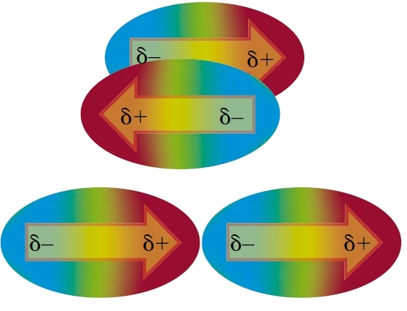
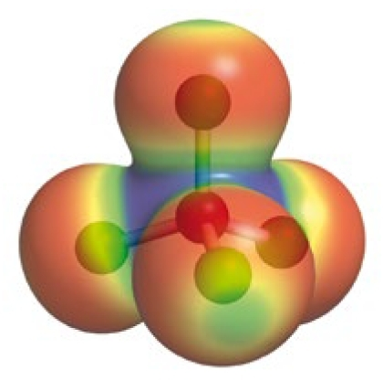
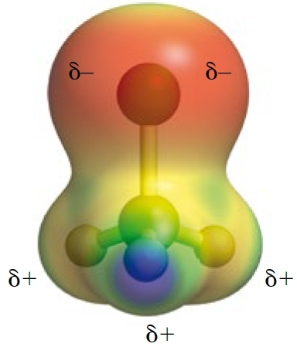
Interazioni dipolo-dipolo
Un’interazione elettrostatica, meno forte dell’interazione ione-dipolo, si forma anche quando una molecola polare si trova a contatto con un’altra molecola polare. I momenti di dipolo delle molecole, in questo caso, si allineano in modo che i poli di segno opposto si trovino più vicini possibile.
Ad esempio: paragoniamo il comportamento di due liquidi, il tetracloruro di carbonio (CCl₄) e il cloruro di metile (CH₃Cl).
Nel cloruro di metile possono instaurarsi interazioni dipolo-dipolo, mentre il tetracloruro di carbonio, essendo apolare, non può avere questo tipo di interazioni.

Slide 6
Interazioni dipolo-dipolo
L'interazione dipolo-dipolo si può instaurare anche fra molecole diverse e ciò spiega perché alcuni composti si sciolgono in acqua, mentre altri sono insolubili. Ad esempio, il metanolo (CH₃OH) è una molecola polare completamente solubile in acqua: ciò si spiega con la favorevole interazione dipolo-dipolo che si instaura fra le molecole di acqua e quelle di metanolo. D'altro canto, la benzina, costituita essenzialmente da molecole organiche apolari, è notoriamente insolubile in acqua: le interazioni acqua-idrocarburo sono troppo deboli per poter rendere il processo energeticamente favorito.

Slide 7
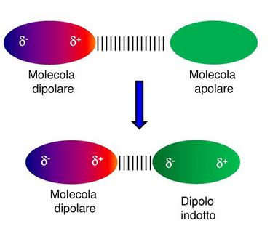
Interazioni dipolo-dipolo indotto
In alcuni casi è possibile che si instaurino interazioni elettrostatiche anche se una delle due molecole che interagiscono è apolare. Tali interazioni sono chiamate dipolo-dipolo indotto, sono causate dallo spostamento della nuvola elettronica sulla molecola apolare quando questa si avvicina ad un dipolo.
Ad esempio, se una molecola di ossigeno si avvicina ad una molecola di acqua orientata verso di essa con l'atomo di ossigeno, la frazione di carica negativa presente su quest'ultimo respinge la nuvola elettronica della molecola di ossigeno e attira la carica positiva nucleare. Ciò determina uno spostamento del baricentro della carica negativa rispetto a quello della carica positiva nella molecola di ossigeno e quindi induce una polarità.
O
O
δ⁺
2δ⁻
δ⁺
2δ⁻
+ -
H
O
H
O
H
H
δ⁺
δ⁺

Slide 8
Interazioni dipolo-dipolo indotto
Polarizzabilità: La tendenza di un atomo, ione o molecola a manifestare una polarità per induzione si chiama polarizzabilità.
Siccome l'induzione di un momento di dipolo dipende dalla facilità con cui la nuvola elettronica viene deformata, è logico aspettarsi che la polarizzabilità aumenti all'aumentare delle dimensioni atomiche o molecolari. Infatti, quanto più gli elettroni sono distanti dal nucleo, tanto meno fortemente sono trattenuti da quest'ultimo e quindi tanto più facile sarà il loro spostamento sotto l'effetto di un campo elettrico.
Anche uno ione può indurre un dipolo in una specie apolare con lo stesso meccanismo visto sopra.

Slide 9
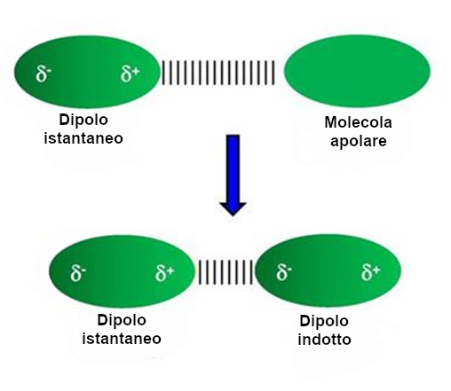
Forze di dispersione (forze di London)
Anche specie completamente apolari come i gas nobili possono essere liquefatti, cioè possono essere resi liquidi, in determinate condizioni. Le interazioni responsabili dell’aggregazione allo stato liquido di questi elementi sono le forze di London
Sono originate da fluttuazioni momentanee nella distribuzione di carica in specie chimiche apolari: tali fluttuazioni determinano momenti di dipolo istantanei che a loro volta possono indurre momenti di dipolo in molecole vicine.
Gas nobili | T_{eb}
Elio | 3.19 K
Neon | 27.09 K
Argon | 87.30 K
Kripton | 119.79 K
Xenon | 165.03 K
Questo tipo di forze sono presenti in tutte le molecole – anche in quelle polari – e vengono chiamate forze di London.
Le forze di London sono tanto maggiori quanto maggiore è la polarizzabilità della specie chimica. Per questo motivo la temperatura di ebollizione dei gas nobili aumenta scendendo nel gruppo (all’aumentare delle dimensioni atomiche).

Slide 10
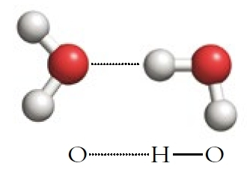
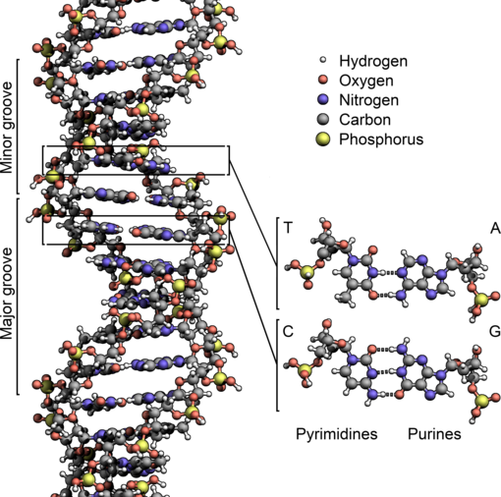
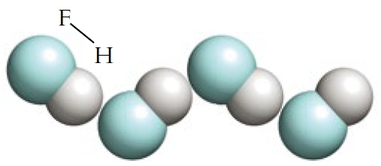
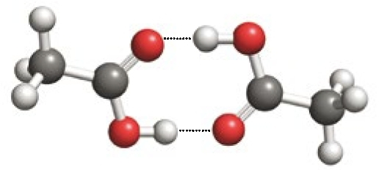
Legame a idrogeno
Il legame a idrogeno è un legame tra: (1) un atomo di idrogeno in una molecola, in cui sia legato ad un atomo molto elettronegativo (F, O, N), e (2) un atomo molto elettronegativo (sempre F, O, N) su un’altra molecola, con un doppietto disponibile e una parziale carica negativa.
Sono legami di natura elettrostatica, ma hanno anche una componente direzionale che non è elettrostatica. Sono tra le più forti interazioni intermolecolari.
Legami a idrogeno sono presenti nell’acqua, nell’ammoniaca, nell’acido fluoridrico. Inoltre, sono presenti in molti composti, come gli alcoli o gli acidi organici, che presentano un gruppo –OH al proprio interno.
CH₃COOH, acido acetico

Slide 11
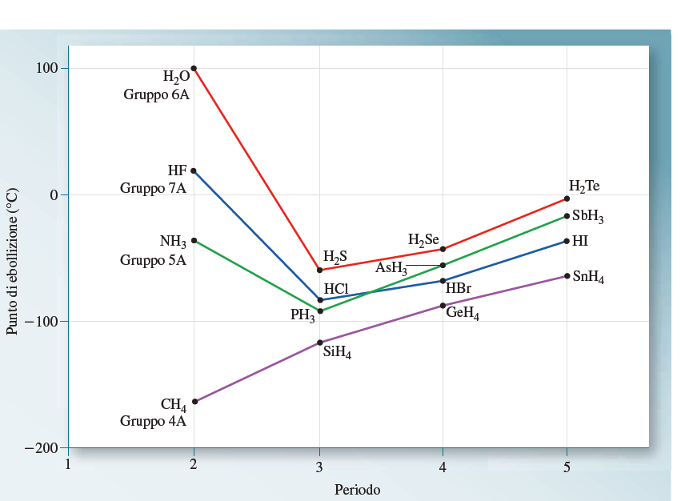
Legame a idrogeno

Slide 12
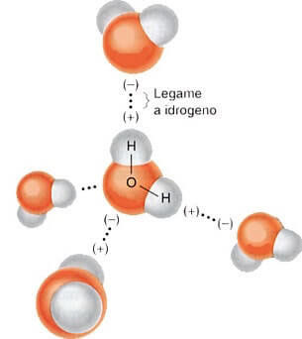
Legame a idrogeno nell’acqua
Nella molecola di acqua sono presenti 2 doppietti non condivisi sull’atomo di ossigeno che rendono la molecola d’acqua un accettore di 2 legami a idrogeno. In aggiunta, i 2 atomi di idrogeno legati all’ossigeno possono formare altri 2 legami a idrogeno, in cui la molecola d’acqua si comporta come donatore.
Nell’acqua la formazione dei legami a idrogeno avviene lungo le direzioni del tetraedro, seguendo le direzioni degli orbitali ibridi sp³.
Il legame a idrogeno è responsabile delle fondamentali proprietà dell’acqua:
la minore densità del ghiaccio rispetto all’acqua liquida è dovuta alla formazione di legami a idrogeno, che aumentano lo spazio occupato dalla singola molecola;
la minor densità del ghiaccio, a sua volta, ha permesso la sopravvivenza della vita sulla Terra anche durante i periodi di glaciazione;
la differenza di densità fa sì che l’acqua fredda scenda mentre l’acqua calda risale, permettendo l’ossigenazione sia degli strati superficiali, che del fondo dei mari.

